Slide 1



متطلب النشر العلمي لبرامج الماجستير
(مسار الرسالة)

Slide 2
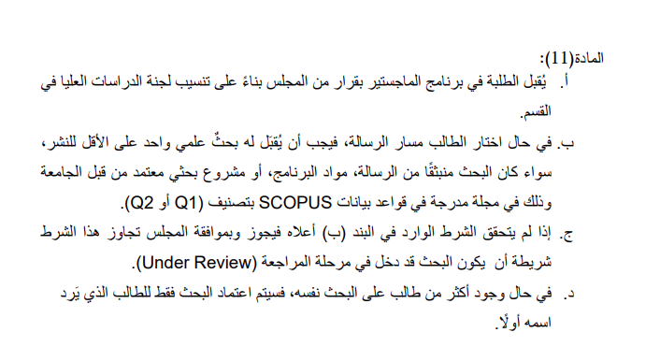

التعليمات
ما هي تعليمات شرط النشر العلمي لطلبة الماجستير؟

Slide 3
المتطلب الأساسي
من هم الطلبة المشمولين بهذه التعليمات؟
الطلبة الذين تم قبولهم على الفصل الأول 2025/2024 و ما بعد.
هل شرط النشر مطلوب من طلبة المسار الشامل؟
لا، فقط طلبة مسار الرسالة مطلوب منهم تحقيق شرط نشر البحث العلمي
كم عدد الأبحاث المطلوب نشرها؟
بحث واحد فقط
هل يحتسب النشر في مؤتمر لغايات تحقيق شرط النشر؟
لا، يجب ان يكون في مجلة تحقق الشروط

Slide 4
مصدر البحث و معايير المجلة
نشرت بحث مع باحثين من خارج الجامعة هل يحسب ؟
هل يجب أن يكون مصدر البحث من الرسالة؟
ليس بالضرورة، يمكن ان يكون مستلا من:
لا. يجب أن يكون النشر ضمن الخيارات الثلاث السابقة.
الرسالة
مواد البرنامج
مشروع بحثي معتمد من قبل الجامعة
ما هي معايير المجلة المحققة للشروط؟
يجب أن تكون المجلة:
مفهرسة في قاعدة بيانات SCOPUS
مصنفة Q1 أو Q2

Slide 5
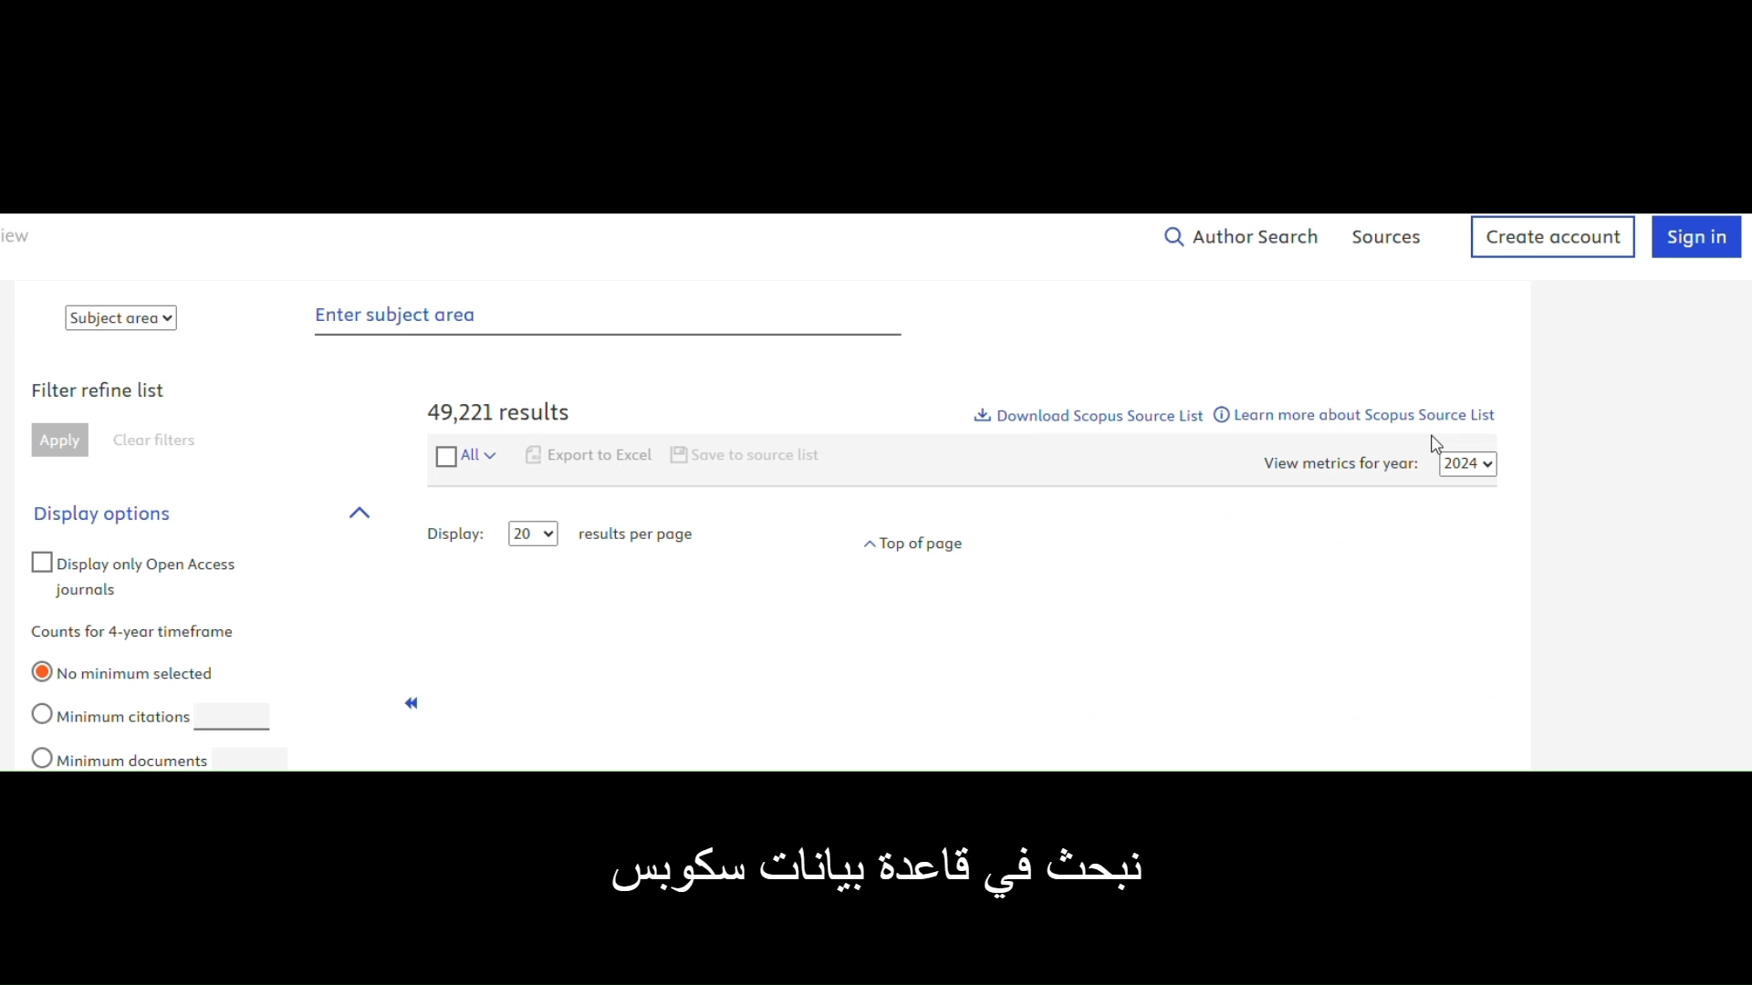
معايير المجلة
كيف أستطيع أن أعرف تصنيف المجلة Q1 أو Q2؟
https://www.scopus.com/sources
شاهد الفيديو

Slide 6
تعدد المؤلفين
أسماء المؤلفين مرتبة كما هي على البحث | مقبول لشرط النشر
طالب ماجستير | ✓
طالب ماجستير، دكتور | ✓
دكتور، طالب ماجستير | ✓
دكتور، طالب ماجستير، طالب بكالوريوس | ✓
دكتور، طالب ماجستير، طالب دكتوراه | ✓
طالب ماجستير، طالب دكتوراه | ✓
طالب ماجستير، طالب بكالوريوس | ✓
دكتور، طالب بكالوريوس، طالب ماجستير | x
دكتور، طالب دكتوراه، طالب ماجستير | x
طالب دكتوراه، طالب ماجستير | x
طالب بكالوريوس، طالب ماجستير | x
طالب ماجستير (أ)، طالب ماجستير (ب) | مقبول لطالب (أ) فقط
دكتور، طالب ماجستير (أ)، طالب ماجستير (ب) | مقبول لطالب (أ) فقط
ماذا عن تعدد المؤلفين؟
يجب الانتباه لترتيب الأسماء عند إرسال البحث، في حال وجود أكثر من طالب على البحث نفسه فسیتم اعتماد البحث فقط للطالب الذي يرد اسمه أولا.
هذه بعض الحالات على سبيل المثال لا الحصر:

Slide 7
مناقشة الرسالة و موافقة مجلس الدراسات العليا
هل يجب ان انشر قبل مناقشة الرسالة؟
لا، شرط النشر هو متطلب لتخرج الطالب وليس للمناقشة.
يمكن للطالب مناقشة الرسالة ولكن لا يمكن ان يكمل إجراءات منح الدرجة.
هل يجب ان يوافق مجلس الدراسات العليا على البحث المقدم؟
في حال كان البحث قد نشر فعلا أو قبل للنشر في مجلة تحقق الشروط المذكورة سابقا، فلا حاجة لموافقة مجلس الدراسات العليا على البحث.
في حال كان البحث مازال قيد المراجعة (Under Review) في مجلة تحقق الشروط المذكورة سابقا فتجب موافقة مجلس الدراسات العليا على البحث.

Slide 8


مراحل النشر
ما المقصود أن يكون البحث قيد المراجعة (Under Review)؟
يمر البحث بعدد من المراحل عادة كما هو موضح في الرسم.
المطلوب أن يكون قد دخل في مرحلة (Under Review)، لا أن يكون رفض من خلال Editor Check.
Submit to Journal
Editor Check
Under Review
Accept
Minor Revision
Major Revision
Reject
Reject

Slide 9
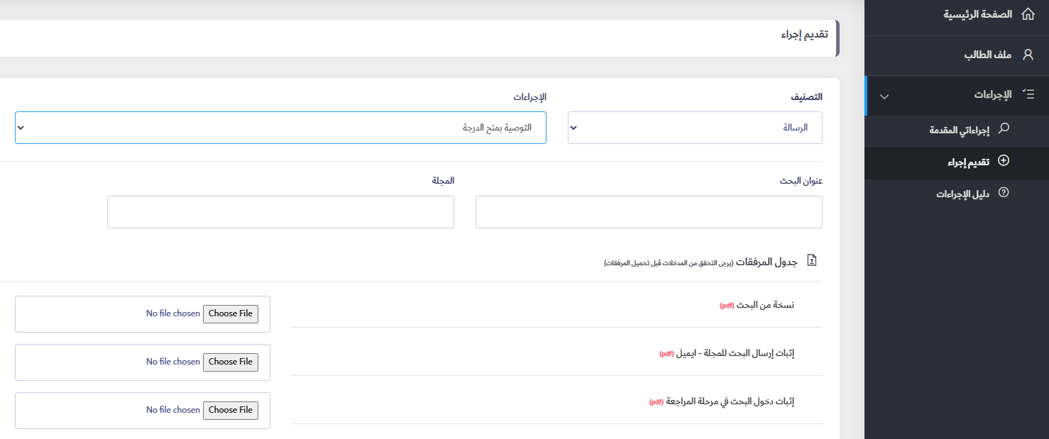
تقديم اثبات النشر
كيف أقوم بتقديم اثبات النشر؟
يتم تقديم اثبات النشر من خلال تقديم اجراء "التوصية بمنح الدرجة" على نظام الدراسات العليا
في حال تم نشر البحث: يتم ارفاق البحث
في حال قبل البحث للنشر: و لم ينشر بعد: يتم ارفاق رسالة القبول بالإضافة الى البحث
في حال لم يتم قبول البحث و تم ارساله لمجلة معتمدة: ترفق مسودة البحث بالإضافة الى ايميل الاستلام من المجلة وصورة عن شاشة المجلة تشير ان البحث اصبح قيد المراجعة

Slide 10

Thank You

